Slide 1


LevelUP
Arendt, Cruz Torres, Döll, Dümke, Herz, Peters, Steinmeyer

Slide 2
Inhalt
Leistungsumfang
Idee der Datenbank
Meilensteine
Erweiterbarkeit
Quellen

Slide 3

Wer sind wir?
Fitnessstudio
verschiedene Sportangebote
Beratungen
geführtes Training
Kurse
verschiedene Tarife
Aktionen

Slide 4
Case Study
?

Slide 5

Idee der Datenbank
Leistungsumfang
Vertrag
Einführung
Kunde
Massage
Geräte
Mitarbeiter
weitere Angebote (Reha-Training)
neue Geräte
neue Sportkurse
Expansion ( z.B. Kette)
neue Aktionen
Getränkeangebot

Slide 6
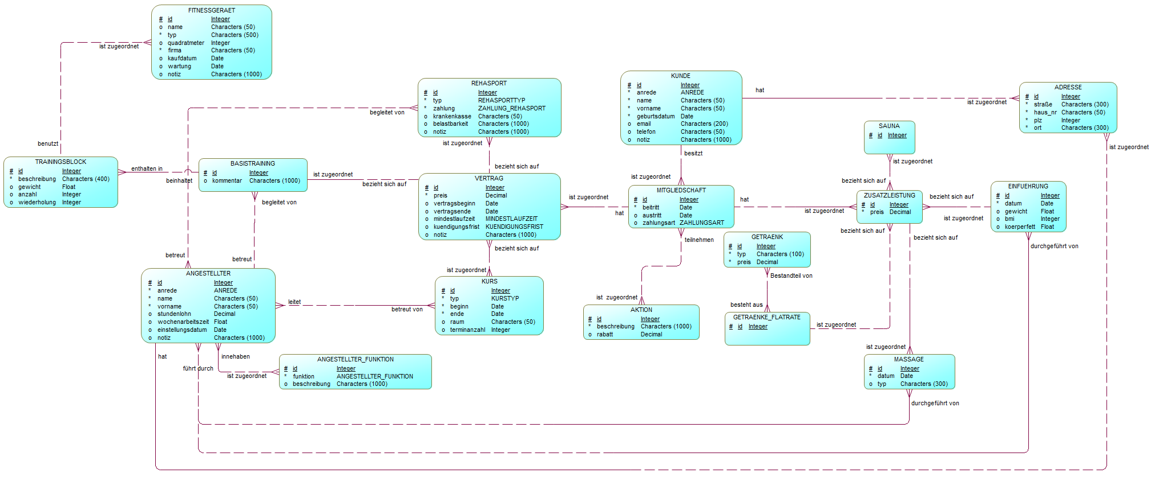
ER - Modell

Slide 7
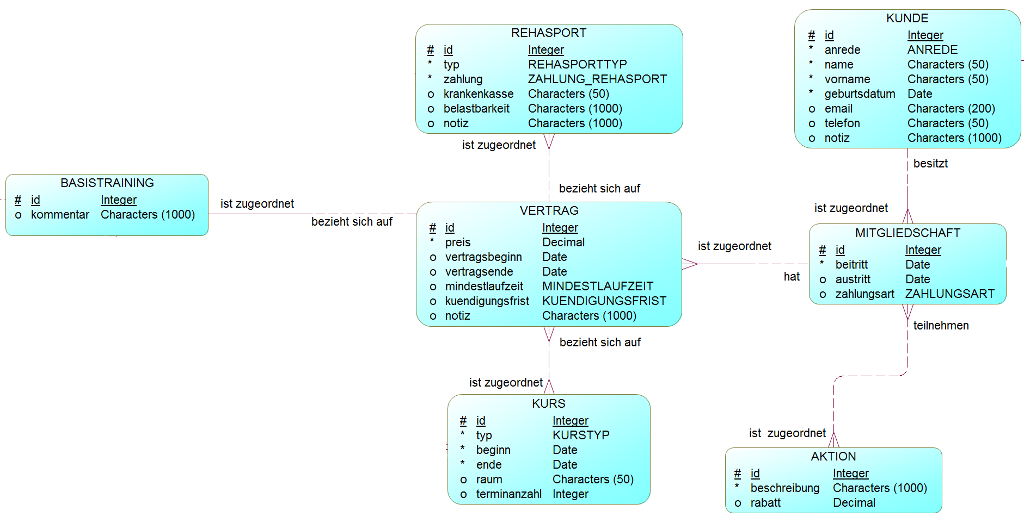
Vertrag

Slide 8
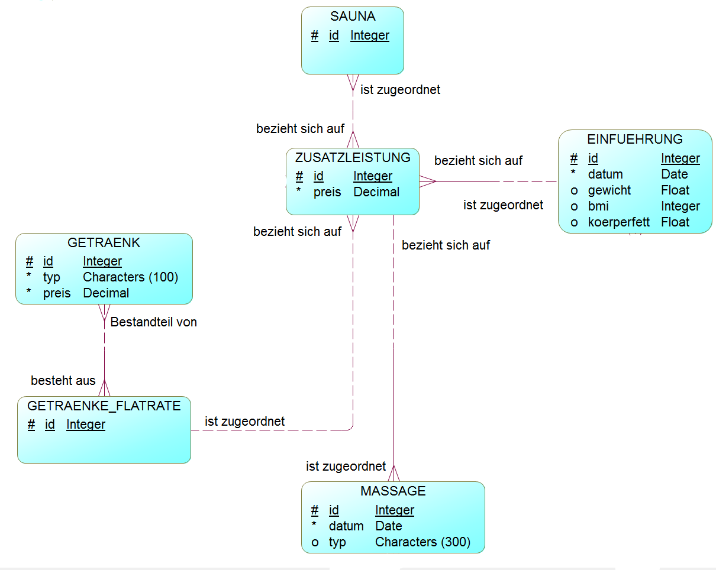
Zusatzleistung

Slide 9
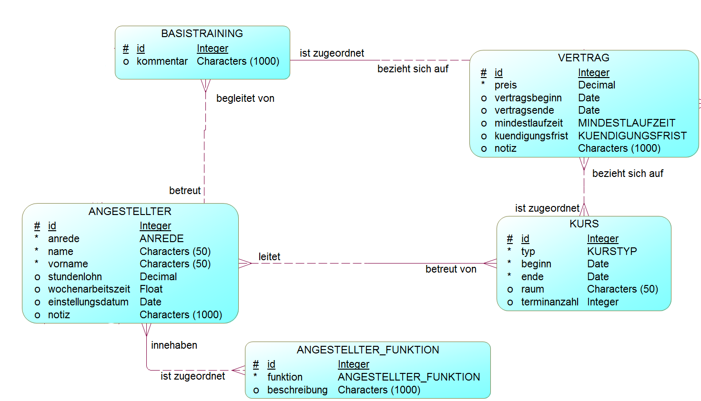
Angestellte

Slide 10
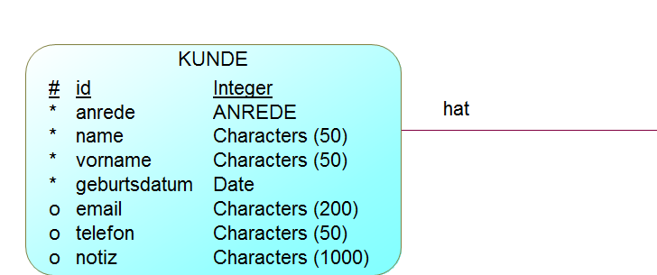
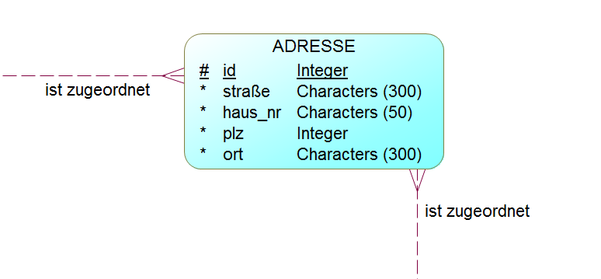
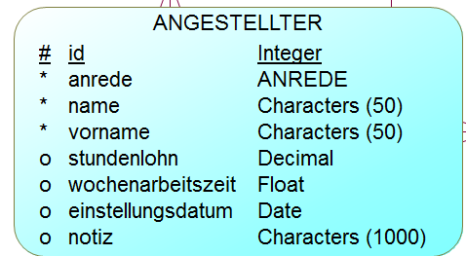
Adresse

Slide 11
Meilensteine (was ist geplant)
KW 45 Präsentation zum Konzept fertiggestellt
KW 46 Case-Study fertiggestellt
KW 47 ER-Modell fertig
KW 48 Tabellen aus ER-Modell erstellt
KW 49 Präsentation zum Zwischenstand fertig
KW 50 Datensätze für Datenbank erstellt
KW 51 Befehlssätze für Datenbank (Skripte) erstellt
KW 2 Abschlusspräsentation fertiggestellt

